Slide 1
第4章 测试过程概述

Slide 2
内容摘要
本章包含六个方面的内容：
4.1 常见测试过程模型
4.2 软件测试过程的体系结构
4.3 测试计划
4.4 测试用例的获取
4.5 执行测试
4.6 测试有效性的度量

Slide 3
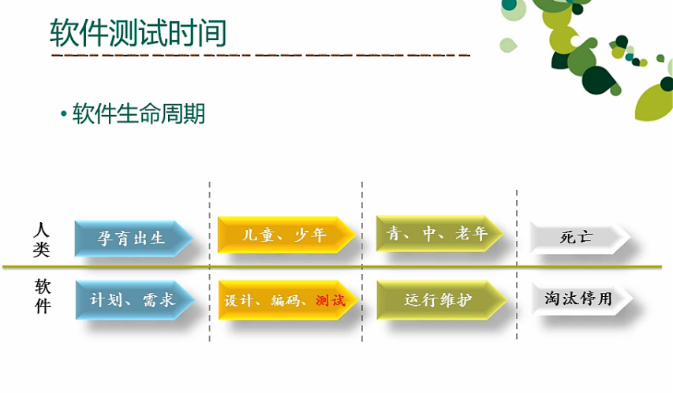

Slide 4
4.1 常见测试过程模型
什么是软件测试过程模型？
是对测试过程一种抽象，用于定义软件测试的流程和方法。

Slide 5
4.1 常见测试过程模型
常见的软件测试过程模型有：
V模型
W模型
H模型
敏捷模型（重点）

Slide 6
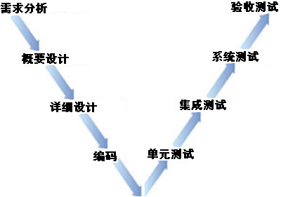
V模型
单元测试是基于代码的测试；
集成测试对详细设计中所定义的各单元之间的接口进行检查
系统测试以客户环境模拟系统运行，验证系统是否满足概要设计
验收测试确定软件的实现是否满足用户需要或合同的要求。
Notes:
一边为开发过程，一边为测试过程

Slide 7
V模型
V模型的优点：
明确的标明了测试过程中存在的不同类型测试，清晰的描述了这些测试阶段和开发过程期间各阶段的对应关系。
缺点：
仅把测试作为在编码之后的一个阶段，是针对程序进行的寻找错误的活动，而忽视了测试活动对需求分析，系统设计等活动的验证与确认的功能。违背了测试尽早介入的原则。
为了克服V模型的缺点，Evolutif 公司提出了W模型

Slide 8
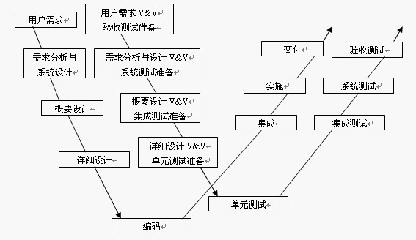
W模型

Slide 9
W模型
W模型的特点：
W模型由两个V字型模型组成，分别代表测试与开发过程。
W模型强调：测试伴随着整个软件开发周期，而且测试的对象不仅仅是程序，需求、设计等同样要测试，也就是说，测试与开发是同步进行的。

Slide 10
W模型的优缺点
优点
尽早地全面的发现问题。
缺点
需求、设计、编码等活动被视为串行的，同时，测试和开发活动也保持着一种线性的前后关系，上一阶段完全结束，才可正式开始下一个阶段工作。这样就无法支持迭代的开发模型。
对于当前软件开发复杂多变的情况，W模型并不能解除测试管理面临着困惑。
Notes:
10

Slide 11
H模型
测试就绪点
测试准备
测试执行
测试流程
其他流程（设计、编码等流程）
测试的“微循环”
Notes:
V模型和W模型均存在一些不妥之处。首先，如前所述，它们都把软件的开发视为需求、设计、编码等一系列串行的活动，而事实上，虽然这些活动之间存在相互牵制的关系，但在大部分时间内，它们是可以交叉进行的。虽然软件开发期望有清晰的需求、设计和编码阶段，但实践告诉我们，严格的阶段划分只是一种理想状况。
H模型中, 软件测试过程活动完全独立,贯穿于整个产品的周期,与其他流程并发地进行,某个测试点准备就绪时,就可以从测试准备阶段进行到测试执行阶段。
软件测试可以尽早的进行,并且可以根据被测物的不同而分层次进行。图中标注的其它流程可以是任意的开发流程,例如设计流程或者编码流程。也就是说, 只要测试条件成熟了,测试准备活动完成了,测试执行活动就可以进行了。

Slide 12
H模型
H模型的特点：
H模型将测试活动完全独立出来，形成了一个完全独立的流程，将测试准备活动和测试执行活动清晰地体现出来。
H模型揭示了软件测试是一个独立的流程，贯穿产品整个生命周期，与其他流程并发地进行。
H模型指出软件测试要尽早准备，尽早执行。

Slide 13
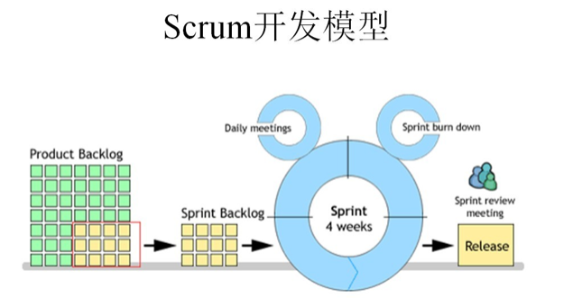
敏捷开发过程（重点）
Notes:
什么是Scrum：英文意思是橄榄球运动，表示“争球”的动作；把一个开发流程的名字取名为Scrum，我想你一定能想象出你的开发团队在开发一个项目时，大家像打橄榄球一样迅速、富有战斗激情、人人你争我抢地完成它，你一定会感到非常兴奋的。
1、首先需要确定一个Product Backlog（Backlog--积压未办之事;没交付的订货;存货 ；按优先顺序排列的一个产品需求列表），这个是由Product Owner 负责的；根据Product Backlog列表，做工作量的预估和安排
2、Sprint是短距离赛跑的意思，这里面指的是一次迭代，而一次迭代的周期是1个月时间（即4个星期），也就是我们要把一次迭代的开发内容以最快的速度完成它
3、需要进行 Daily Scrum Meeting（每日站立会议），每次会议控制在15分钟左右
https://www.cnblogs.com/qixuejia/p/5863216.html

Slide 14
敏捷开发中的测试（重点）
序号 | 传统 | 敏捷
1 | 强调测试独立性，将开发和测试角色分得比较清楚。 | 整个团队对质量，对测试负责，可以没有专职的测试人员。虽没有工种的分工，但任务要完成。
2 | 测试阶段性，如需求文档写好之后，我们在去评审。 | 一起讨论需求，一起评审，强调持续测试，持续的反馈。
3 | 强调缺陷跟踪和记录；区分测试和开发的不同责任。 | 面对面沟通、协作、强调团队责任，不太关注bug跟踪和记录。
4 | 开发周期长；对自动化要求不高 | 开发周期短；没有自动化，就没有敏捷。

Slide 15
制定测试计划
测试设计
软件测试生命周期
测试开发
执行测试
评估测试
回归测试
缺陷

Slide 16
软件测试过程三大元素
测试人员 | 测试阶段 | 测试工作产品
测试经理 测试分析师 测试技术员 测试评审员 | 测试计划阶段 测试用例获取阶段 测试有效性度量阶段 | 相关技术和管理文档 被测程序 测试数据 测试工具

Slide 17
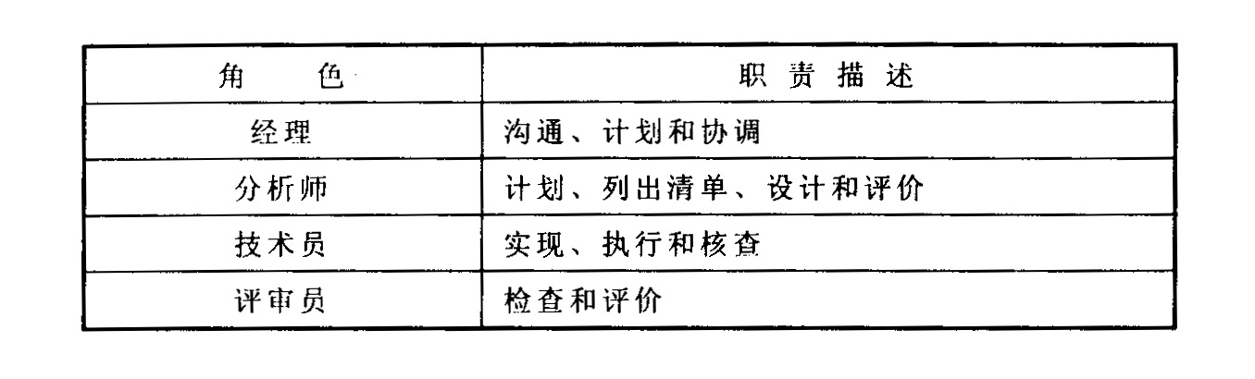
4.2.1 软件测试人员
完全可以一人负责所有角色
取决与：测试开发比例;人员能力；测试自动化投入的时间等

Slide 18
4.3 测试计划
什么是测试计划？
测试计划就是描述所有要完成的测试工作，包括被测试项目的背景、目标、范围、方式、资源、进度安排、测试组织，以及与测试有关的风险等方面。

Slide 19
测试计划的重要性
测试计划是通往成功软件测试的必经之路。
制定测试计划是软件测试中最有挑战性的一个工作。

Slide 20
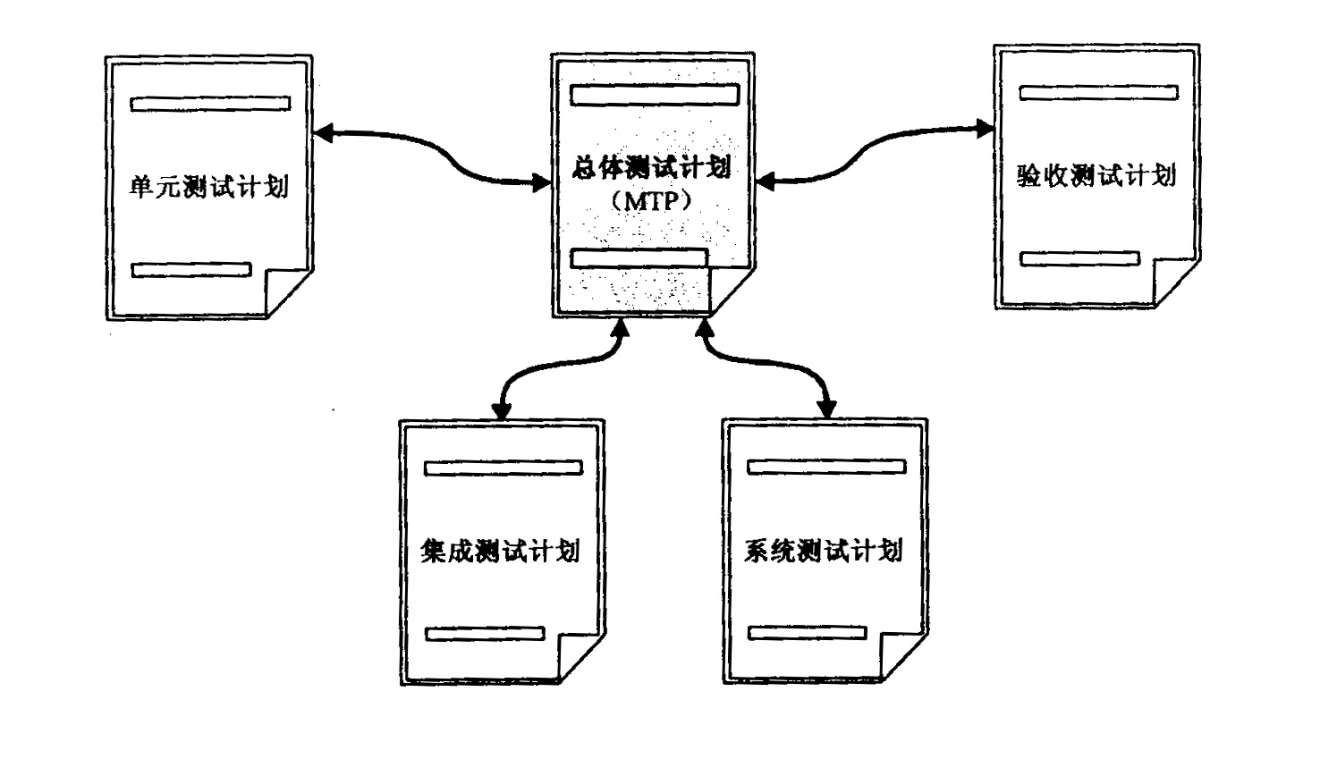
测试计划的种类

Slide 21
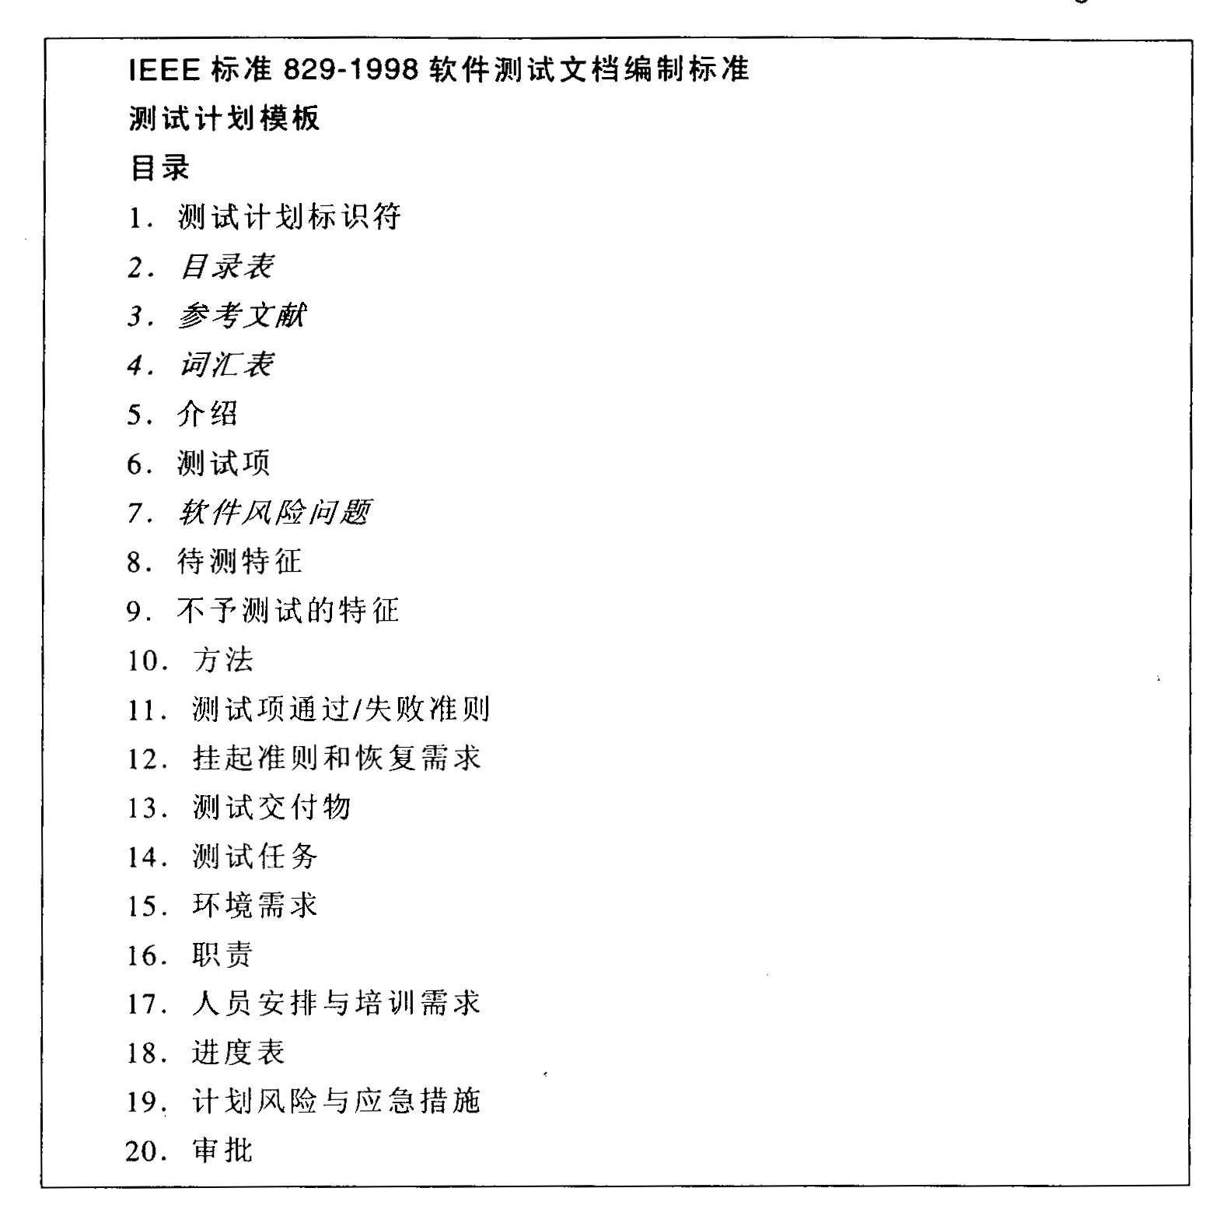
测试计划模板
IEEE829－1998软件测试文档编制标准测试计划模版：
Notes:
待测特征：测试什么，不测什么 ； 挂起准则：如关键路径未完成、有大量bug ;
测试交付物：给开发些测试数据 ；审批：如可以合并发布了

Slide 22
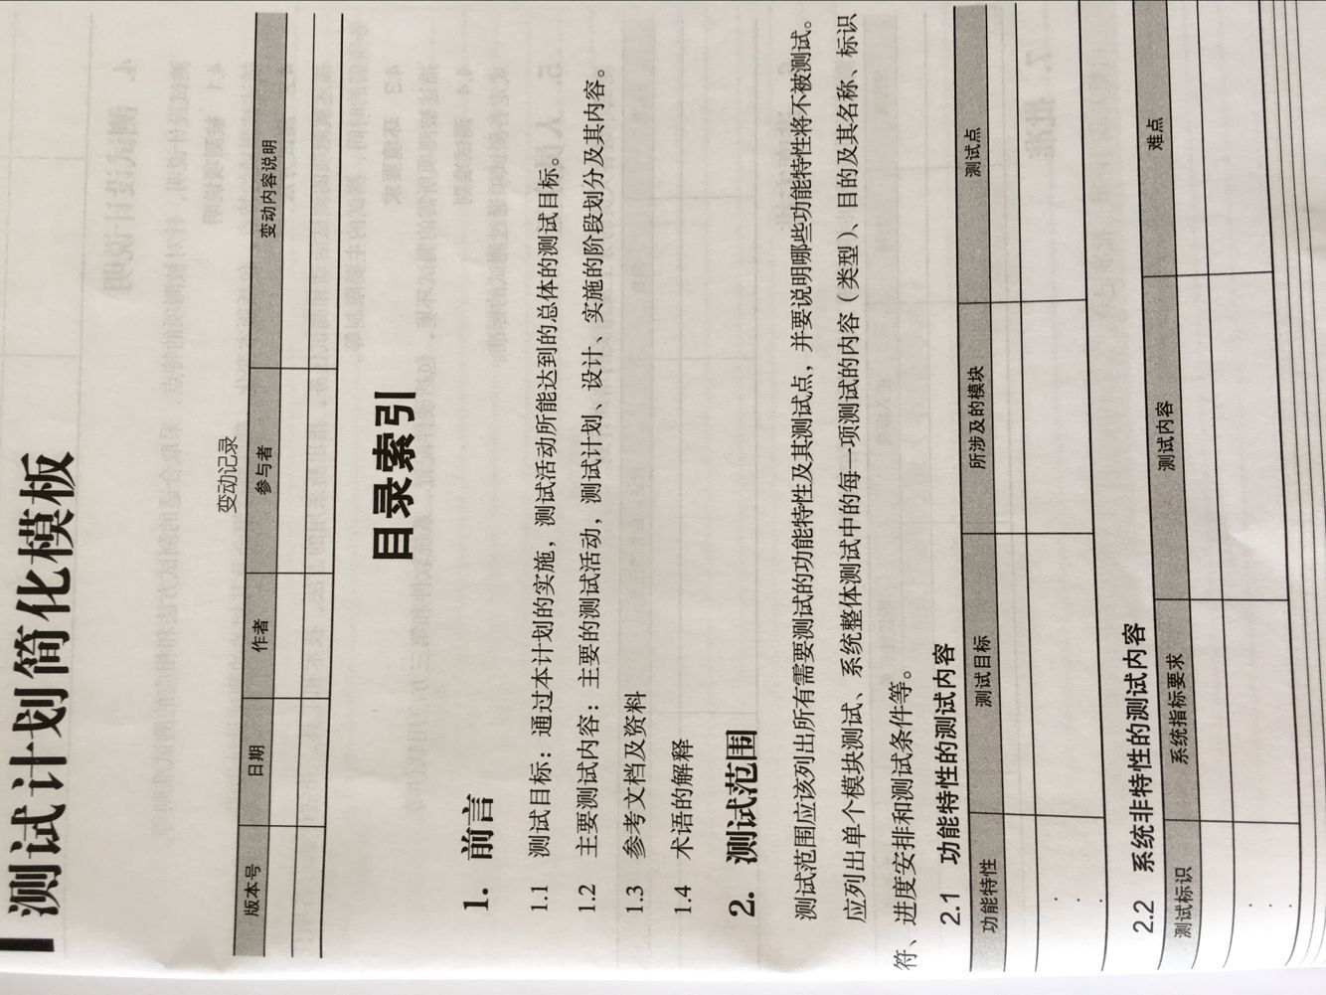
Notes:
待测特征：测试什么，不测什么 ； 挂起准则：如关键路径未完成、有大量bug ;
测试交付物：给开发些测试数据 ；审批：如可以合并发布了

Slide 23
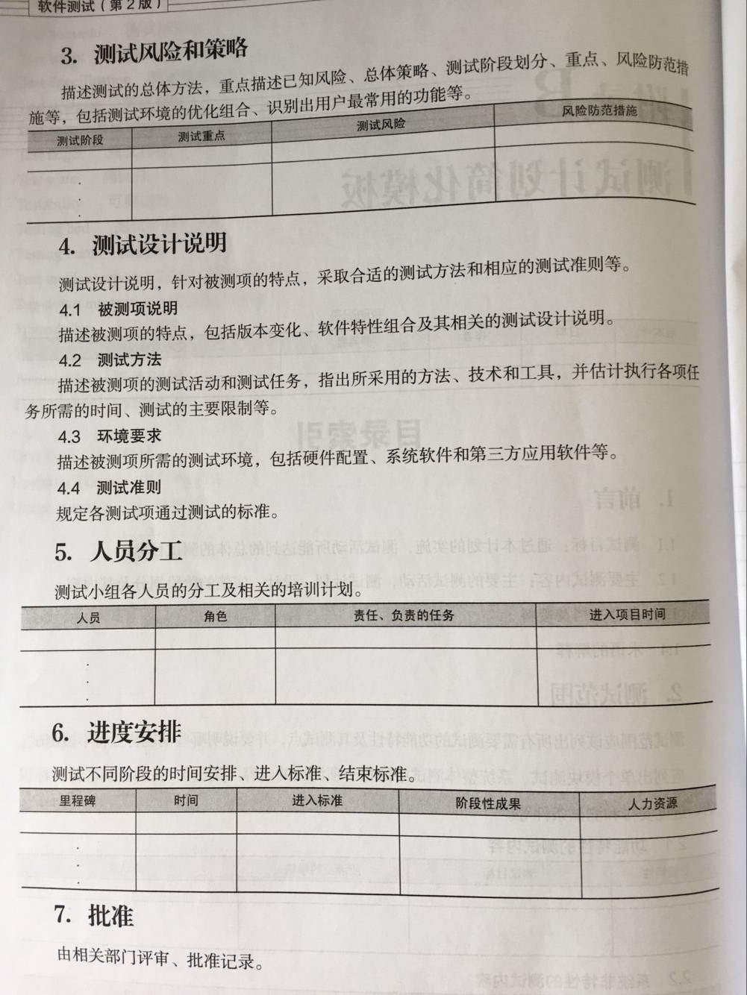
Notes:
待测特征：测试什么，不测什么 ； 挂起准则：如关键路径未完成、有大量bug ;
测试交付物：给开发些测试数据 ；审批：如可以合并发布了

Slide 24
4.4 测试用例的获取
本小节包含三个方面的内容：
4.4.1 测试设计规格说明（自看）
微型的测试计划,包含了一个或若干个测试项所需的测试用例.
4.4.2 测试用例规格说明
4.4.3 测试规程规格说明（自看）
重点

Slide 25
4.4.2 测试用例规格说明
测试用例描述取决：用例数量、修改的频率、测试原因技能
两种记录用例的方法：详细的文档描述、简洁的电子表格

Slide 26
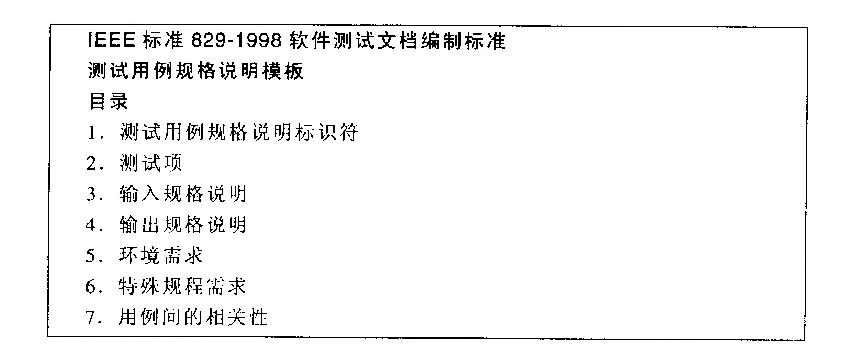
详细的文档描述
Notes:
人员变动对新人有好处；文档更新是否及时

Slide 27
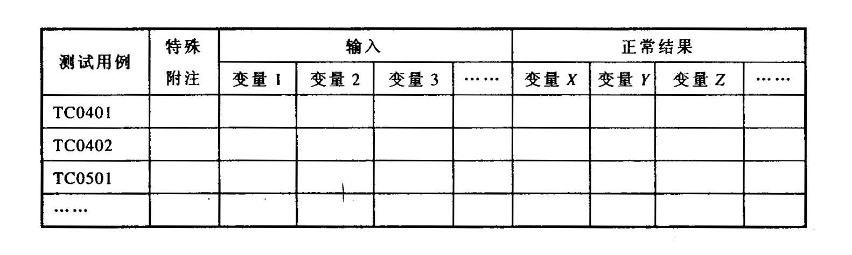
简化的电子表格
Notes:
自动化工具中使用；业务联调

Slide 28
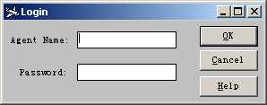
案例1：测试用户登录对话框的功能
测试场景：
在各种输入条件下，测试程序的登录对话框功能。
用户名和密码的规则如下：
用户名长度为6至10位（含6位和10位）
用户名由字符（a-z、A-Z）和数字（0-9）组成
不能为空、空格和特殊字符
密码规则同用户名规则

Slide 29
案例1：登录对话框的功能（续1）
确定输入数据的情形：
操作步骤 | 预期结果
输入正确的用户名和口令（均为6位），点击[OK]按钮 | 进入系统
输入正确的用户名和口令（均为10位） ，点击[OK]按钮 | 进入系统
输入正确的用户名和口令（均为6至8位之间），…… | 进入系统
用户名为空，…… | 提示输入用户名不能进入系统
用户名为空格，…… | 提示无效用户名不能进入系统
用户名小于6位，…… | 提示用户名太短不能进入系统
…………………… | ………………

Slide 30
案例1：登录对话框的功能（续2）
确定具体的输入数据：
“用户名” | “口令” | “预期结果” | 说明
“user10” | “pass10” | 进入系统 | 正确的用户名和口令(6位)
“user789” | “pass789” | 进入系统 | 正确的用户名和口令(7-9位)
“user000010” | “pass000010” | 进入系统 | 正确的用户名和口令(10位)
“” | “pass” | 提示输入用户名 不能进入系统 | 用户名为空
“空格” | “pass” | 提示无效用户名 不能进入系统 | 用户名为空格
“user” | “userpass” | 提示用户名太短 不能进入系统 | 用户名小于6位
“user0000011” | “userpass” | 提示用户名太长 不能进入系统 | 用户名大于10位
………… | ………… | ………… | ………………

Slide 31
4.5 执行测试（自学）
本小节包含3个方面的内容：
4.5.1 测试日志
4.5.2 测试意外事件报告
4.5.3 测试总结报告

Slide 32
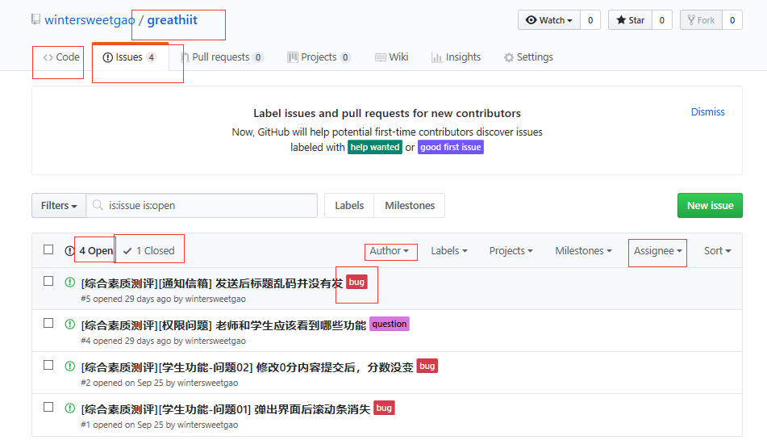
执行测试-产出-BUG报告
BUG跟踪系统：trac，Bugzilla ，开源的github中的issue
Notes:
https://github.com/wintersweetgao/greathiit/issues

Slide 33
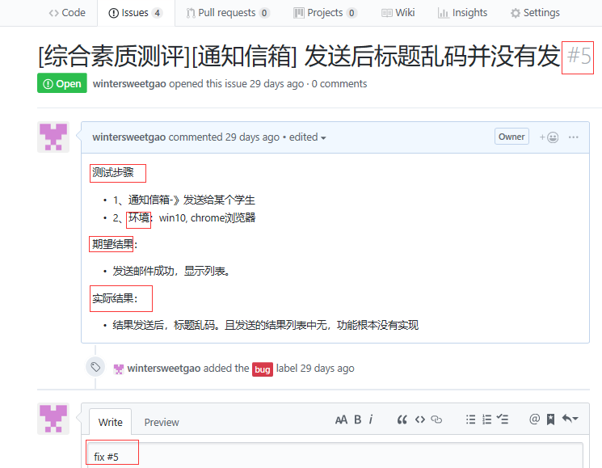
执行测试-产出-BUG报告

Slide 34
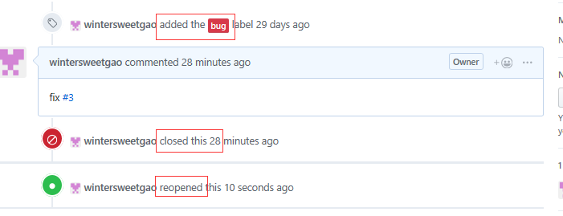
执行测试-产出-BUG报告
bug状态：OPEN->CLOSE->REOPEN->CLOSE
bug状态：OPEN,COMPLETE,CLOSE,REOPEN,INVALADE

Slide 35
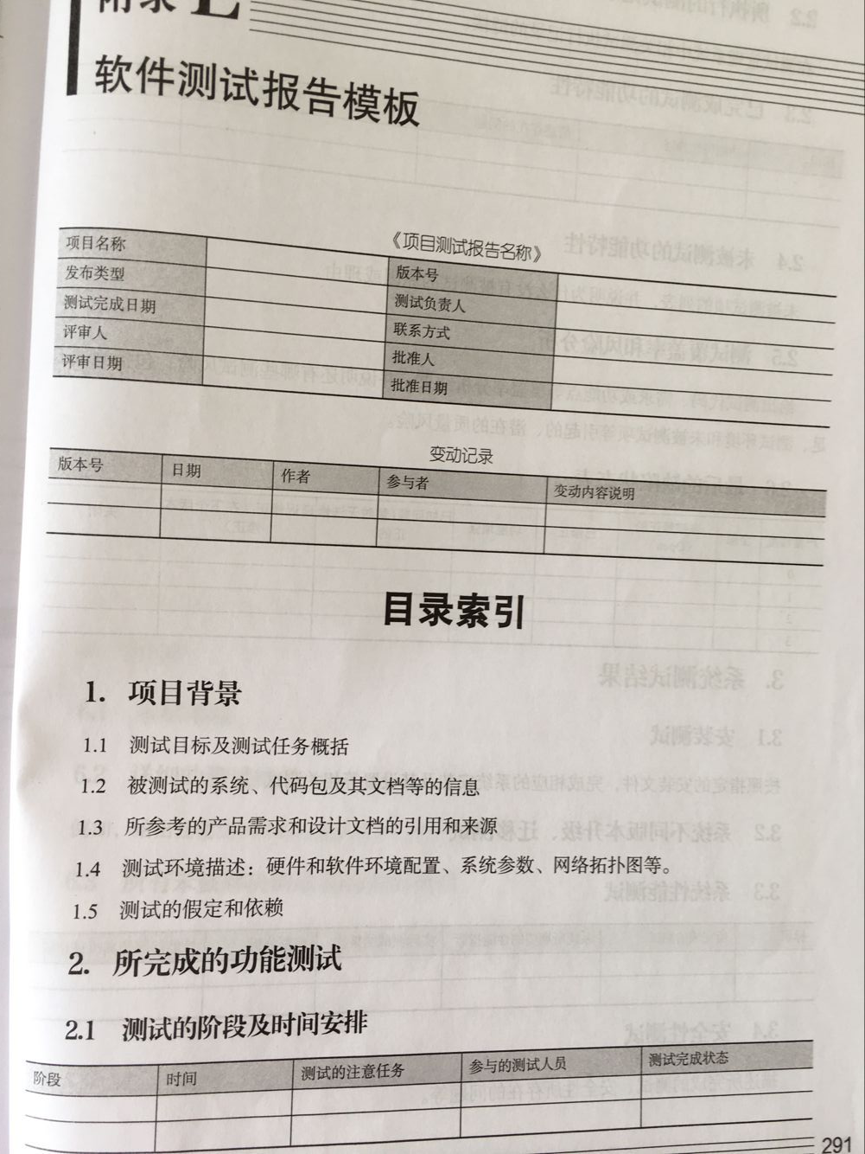
执行测试产出——测试报告

Slide 36
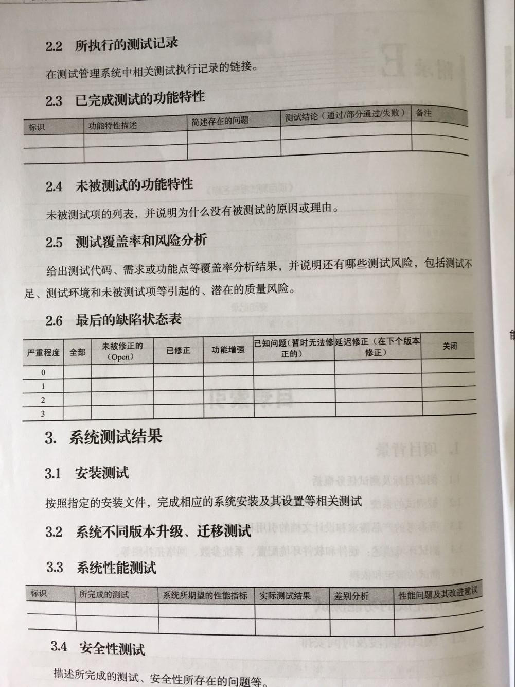
执行测试产出——测试报告

Slide 37
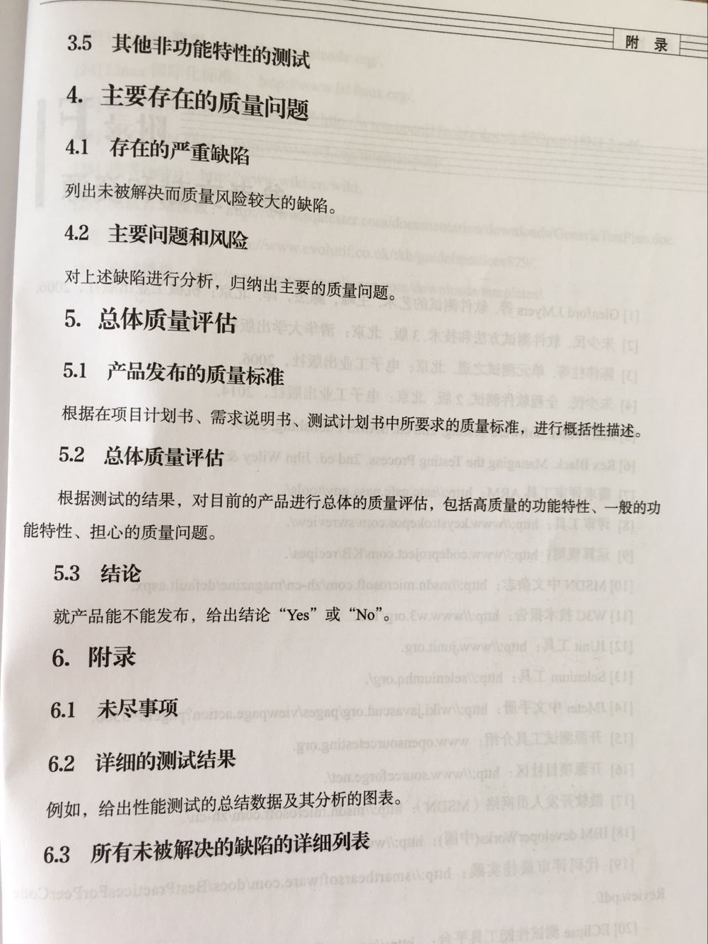
执行测试产出——测试报告

Slide 38
4.6 测试有效性的度量
问题1 ：
线下测试完成后，线上还有多少问题？
问题2
开发代码质量如何，测试出来多少？

Slide 39
4.6 测试有效性的度量
本小节包含3个方面的内容：
4.5.1 客户满意度度量
4.5.2 缺陷度量
4.5.3 覆盖度量

Slide 40
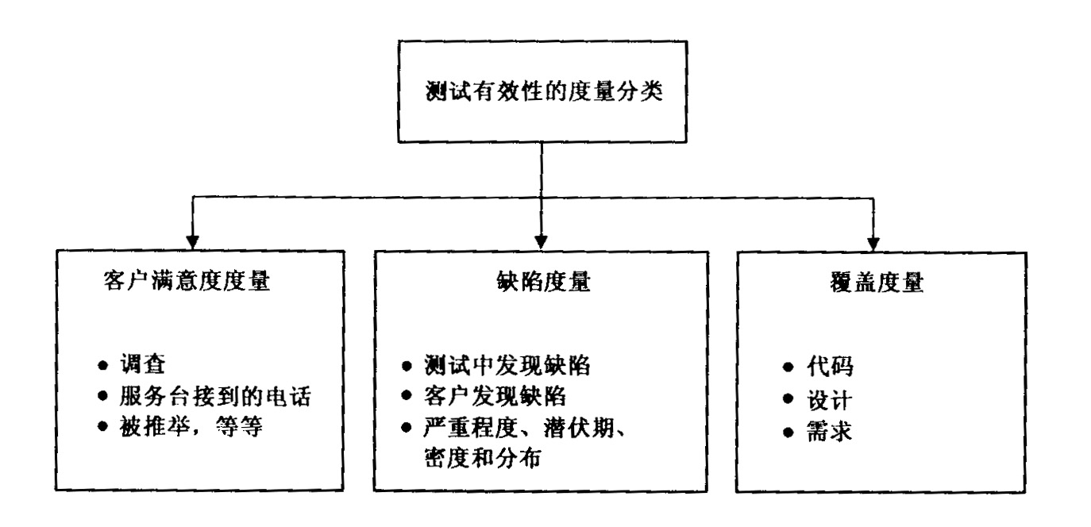
度量测试的有效性

Slide 41
客户满意度度量
调查
服务台接到的电话
问题:
1 不能把软件质量问题从测试的有效性中分离出来.
2 事后度量.
Notes:
电话很多问题跟多；但如果没人大电话，也许软件质量很差，也许没问题。

Slide 42
缺陷度量
缺陷发现率
缺陷密度(重点)
缺陷消除率（重点）
缺陷潜伏期
缺陷损耗

Slide 43
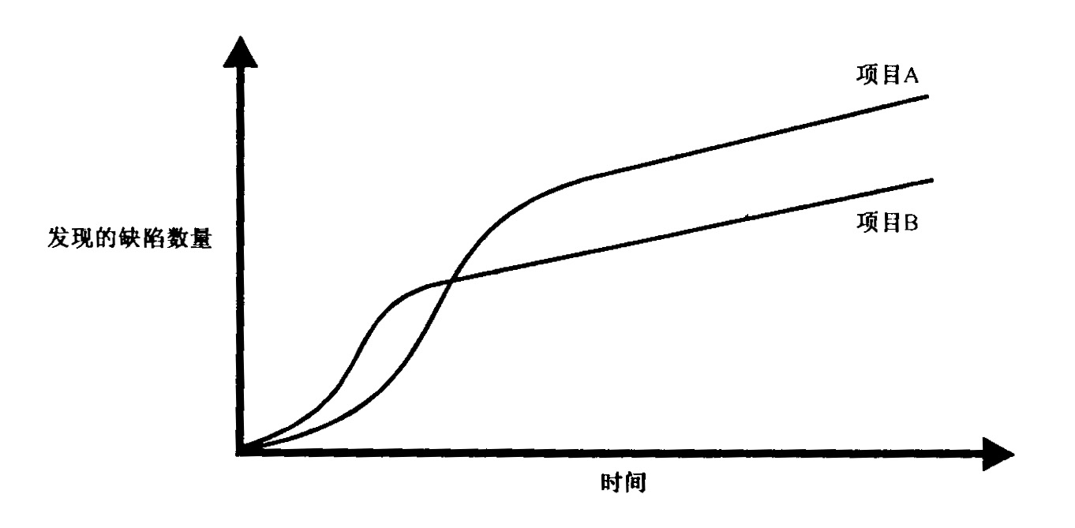
缺陷发现率
定义：以缺陷发现的数量来反映测试有效性。
项目B的测试不如项目A的有效？
1、B的质量高于A
2、B的bug影响程度高

Slide 44
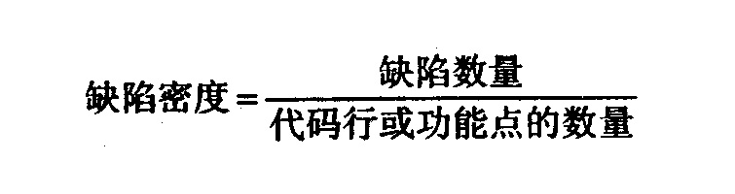
缺陷密度

Slide 45
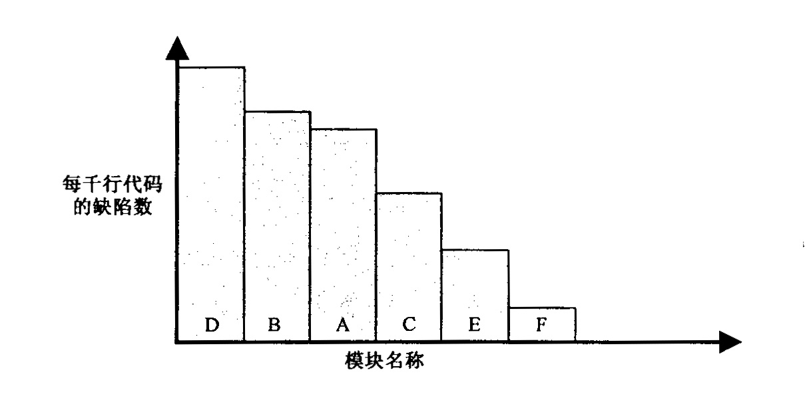
缺陷密度
CMM1级 11.95‰
CMM2级 5.52‰
CMM3级 2.39‰
CMM4级 0.92‰
CMM5级 0.32‰
问题：
重新发明各种轮子、无意义代码
缺陷严重程度

Slide 46
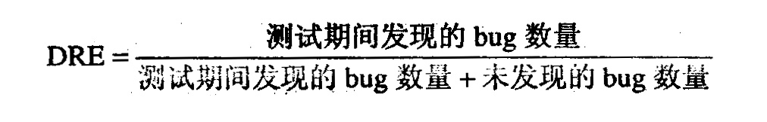
缺陷消除率（重点）
问题:
一、由于缺陷的性质不同，是否应该将轻微级别和严重级别缺陷进行加权。
二、因为代码行的数量可能会因编程人员的技术水平和所使用的语言的不同而不同，因此度量的基础不一样，会影响度量结果准确性。

Slide 47
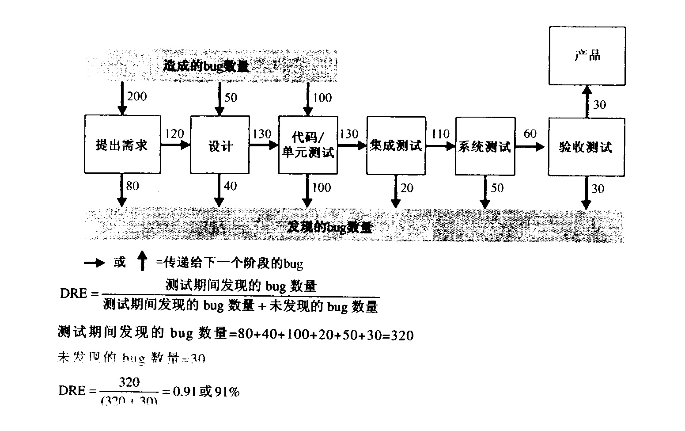
缺陷消除率

Slide 48
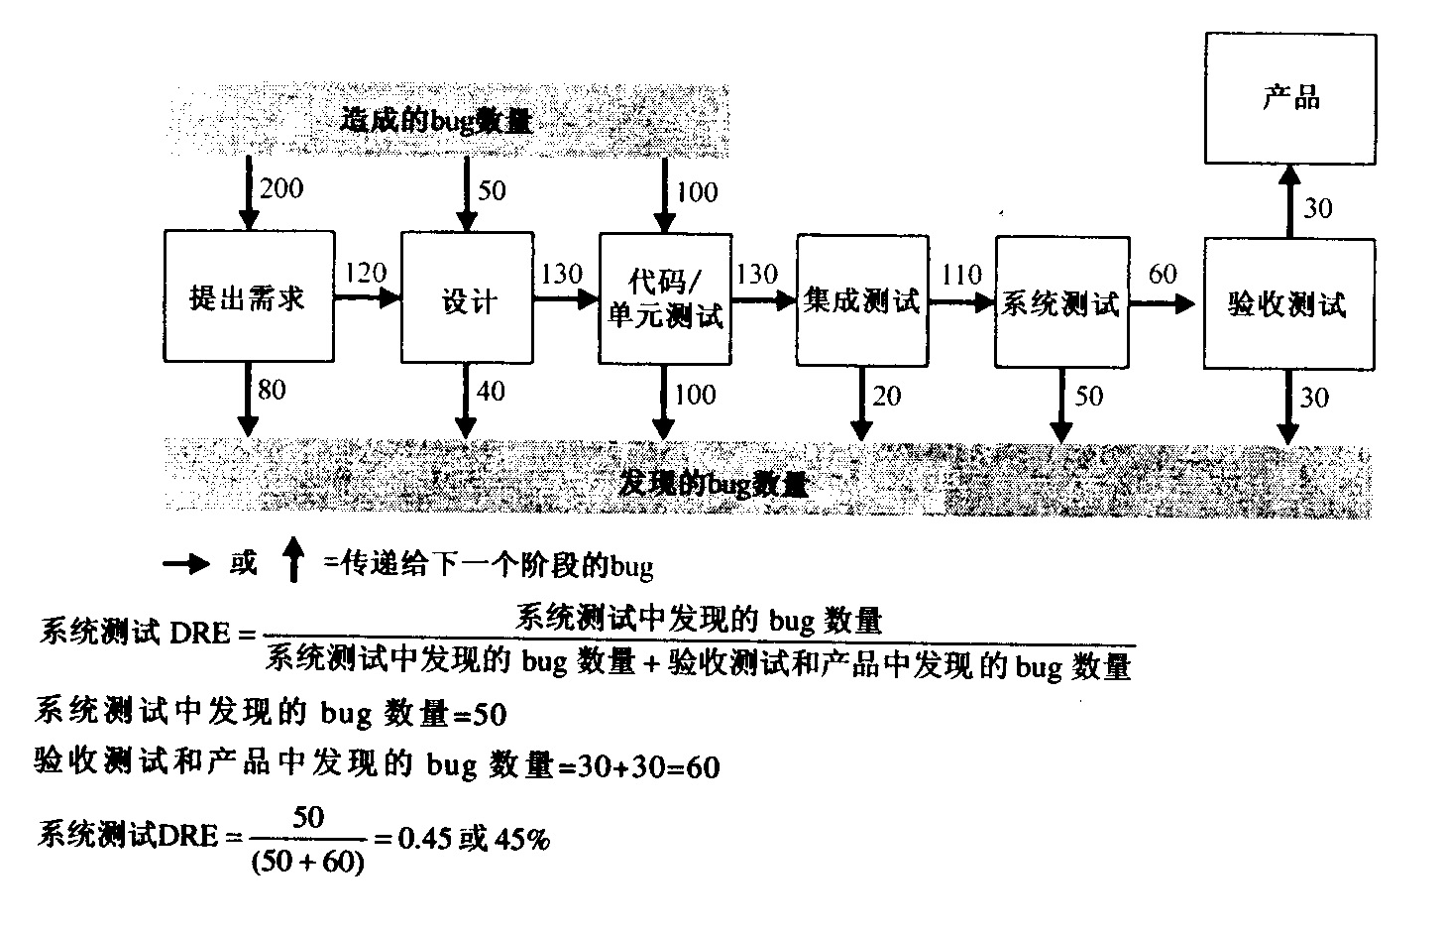
缺陷消除率

Slide 49
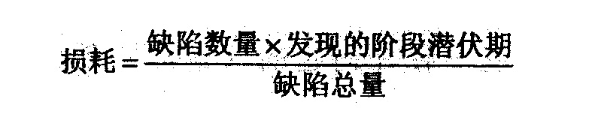
缺陷损耗
缺陷发现的越晚，缺陷带来的损耗就越大，修复这个缺陷的成本就越高，因此缺陷发现的时间可以度量测试有效性。
会关注这个bug是什么时间点发现的

Slide 50
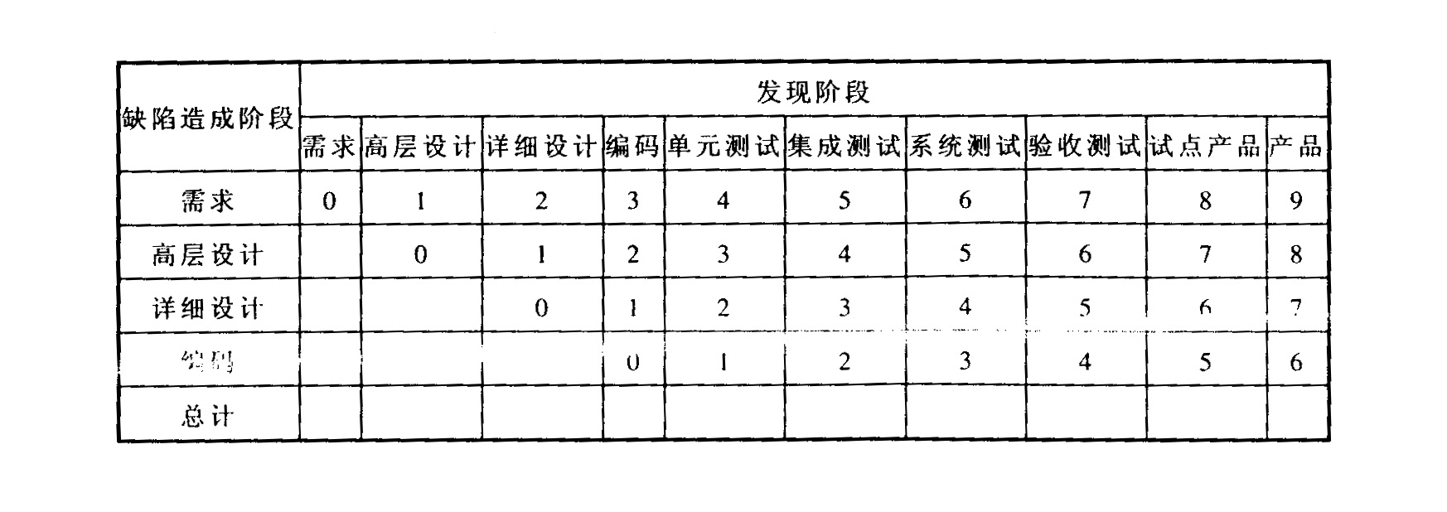
缺陷潜伏期尺度

Slide 51
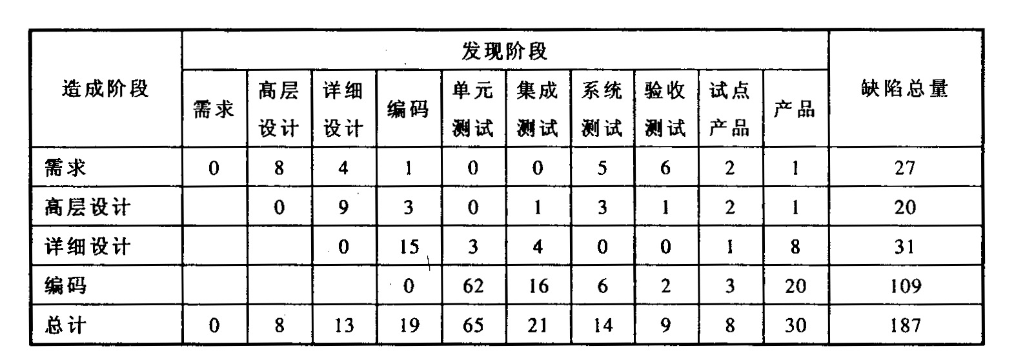
造成缺陷阶段的与发现阶段

Slide 52
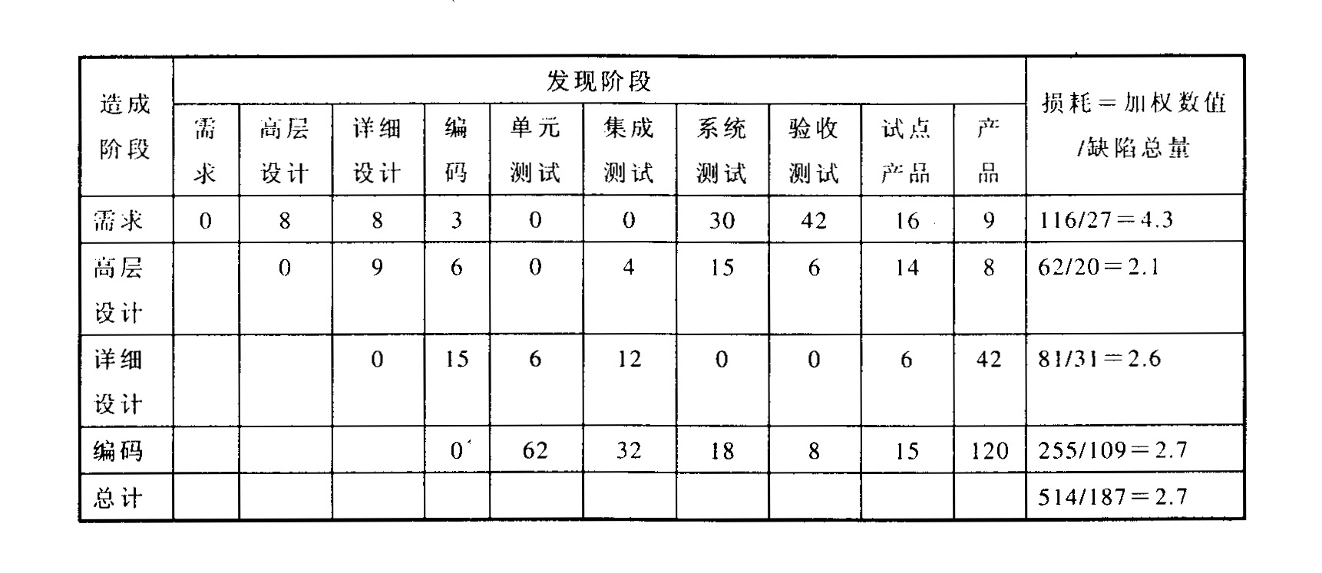
缺陷潜伏期加权的权限数

Slide 53
覆盖的度量
是测试有效性度量中较为实用的方法
需求与设计覆盖
代码覆盖

Slide 54
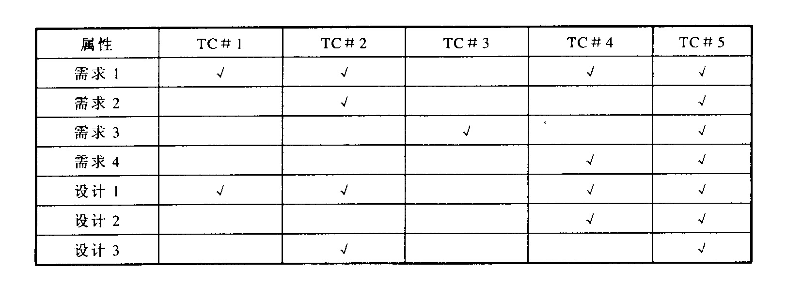
需求与设计覆盖率样例
Notes:
人工检查，可能也不是表格，

Slide 55
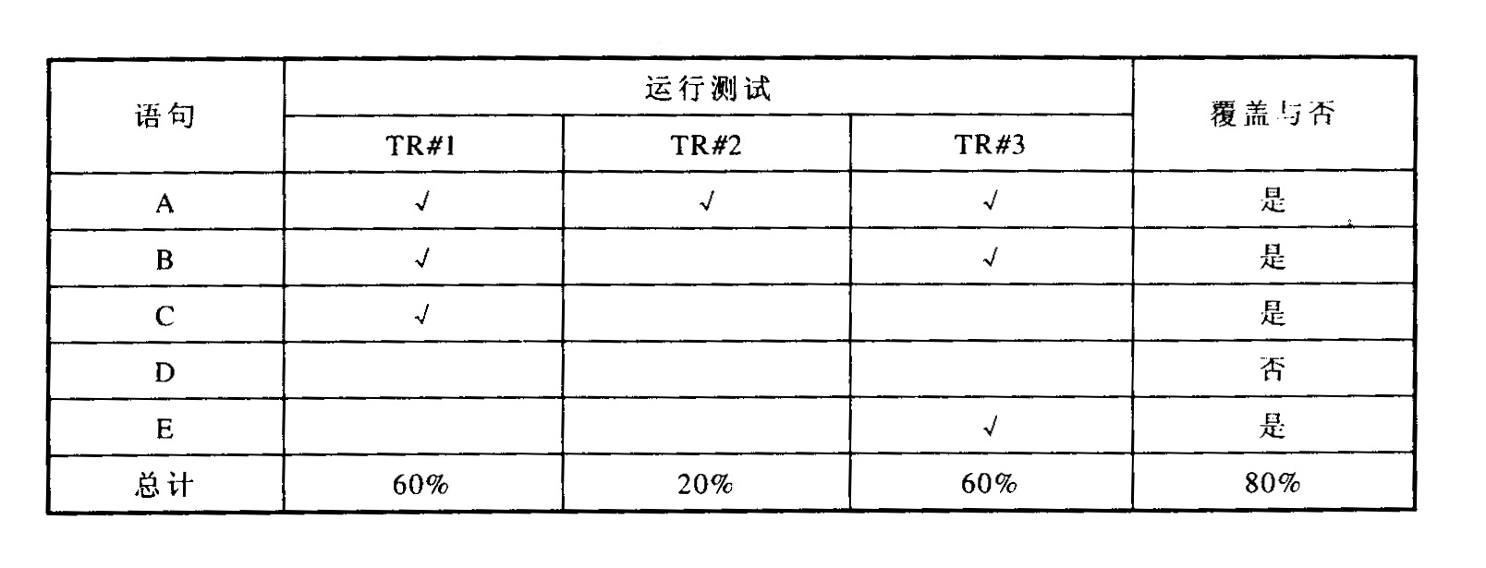
代码覆盖率样例
Notes:
覆盖率工具

Slide 56
本章小结
测试模型：V模型、W模型、H模型、敏捷模型等。
软件测试过程包括三大元素：测试人员、测试阶段和测试工作产品。
测试计划编制过程应该是项目组成员的主要交流渠道之一。
测试设计规格说明、测试用例、测试规程规格说明、
测试执行的结果有：测试日志、测试意外事件报告、测试总结报告。
度量测试有效性有：用户满意度度量、缺陷度量和覆盖度量。

